Slide 1
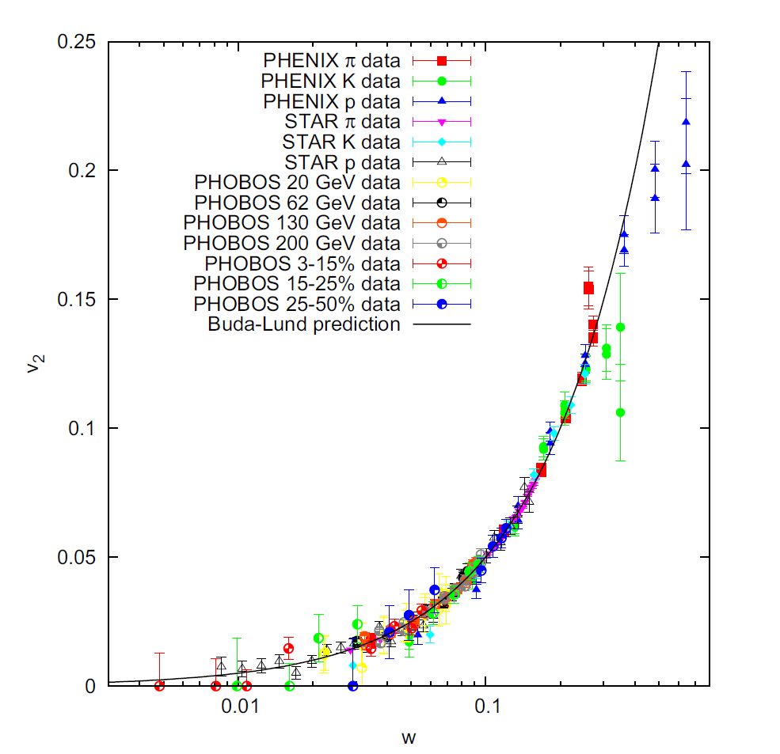
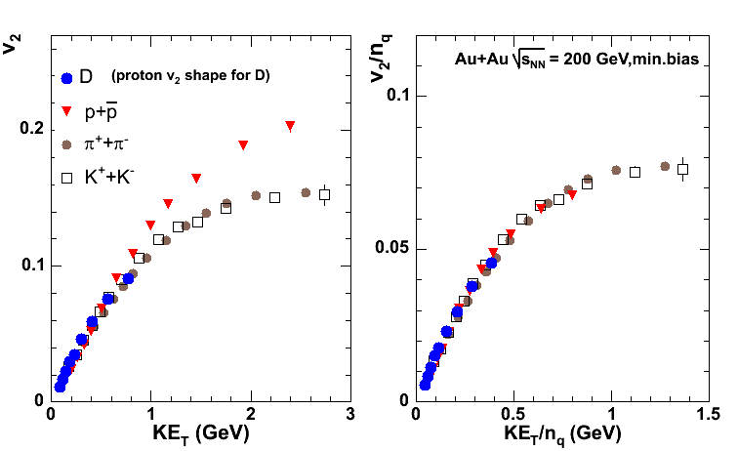
A Világegyetem
legforgóbb örvényei
Csörgő Tamás, MTA Wigner FK és EKE KRC, Gyöngyös
Az ember által előállított legfor(r|g)óbb anyag legújabb tulajdonságai
Élet és Tudomány 2010 év 49 szám 1542. oldal
reszecskes.karolyrobert.hu

Slide 2
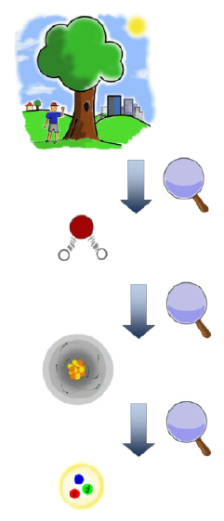
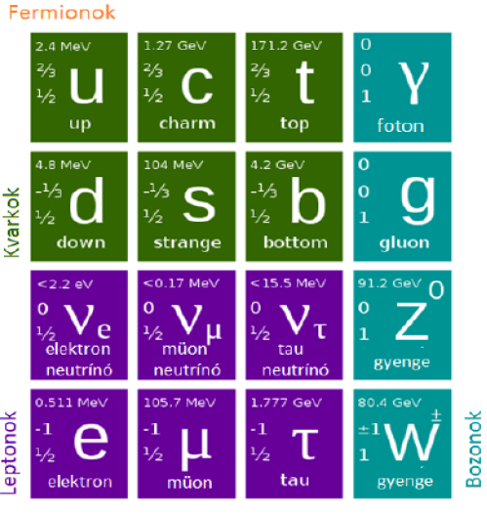
ALAPVETŐ KÉRDÉS: MIBŐL VAGYUNK?
A modern fizika válasza kissé komplikált, de kézzel foghatóvá tehető:
Csörgő J, Török Cs, Csörgő T.: Részecskés kártyajáték – elemi részecskék, játékosan (2011)

Slide 3
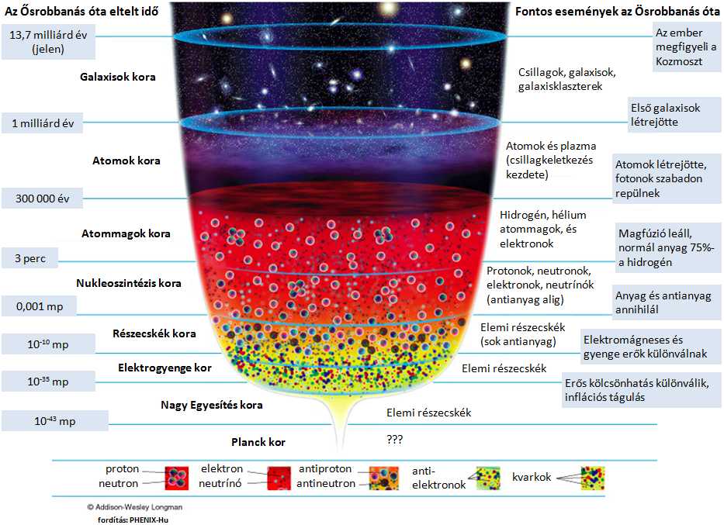
VILÁGEGYETEMünk és a mai fizika

Slide 4
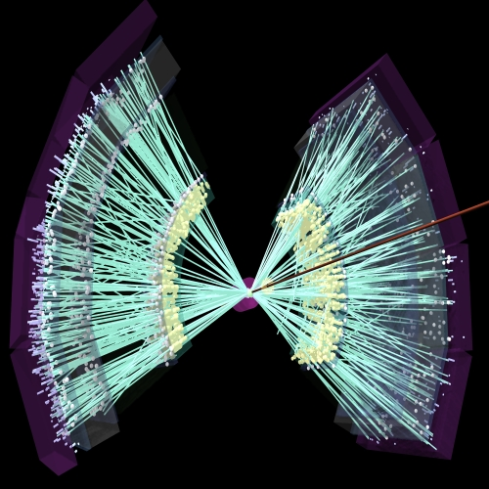
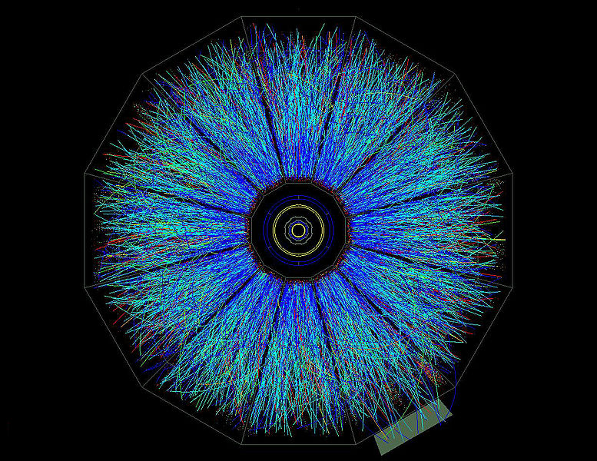
KVARKFOLYADÉK - KÍSÉRLETILEG
A kvarkok tökéletes folyadékát, angol rövidítésével az sQGP-t az USA Brookhaveni Nemzeti Laboratóriumában a PHENIX és a STAR kísérletben fedezték fel a RHIC (Relativistic Heavy Ion Collider) gyorsítóban.
A tökéletes kvarkfolyadék, az sQGP tulajdonságait megerősítette és további részletekkel gazdagította a CERH LHC ALICE, ALTAS és CMS kísérlete.

Slide 5
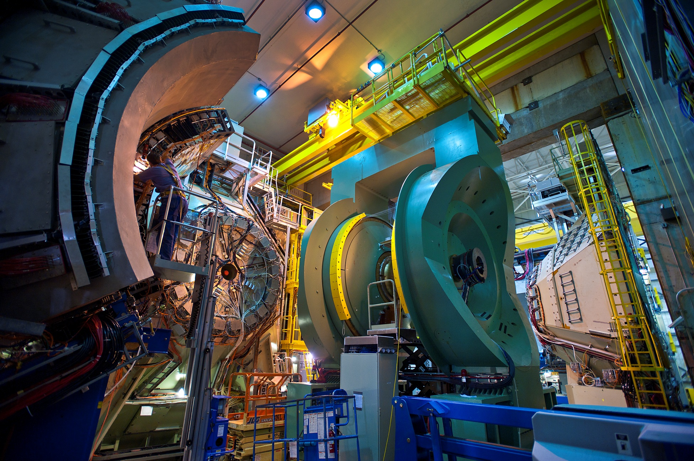
A RHIC gyorsító phenix kísérlete
A sikeres kutatás kulcsa a RHC ütközéseinek a változatossága: (p,d,He,Cu,Au,U)+(p,d,He,Cu,Au,U), √s = 5 – 500 GeV

Slide 6
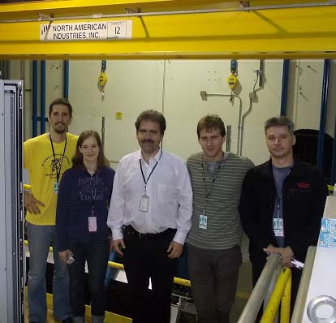
ÉLŐ KAPCSOLAT a PHENIX fizikával
Magyarok Amerikában, forró nyomon az Ősanyag nyomában
Cs.T., Novák Tamás (Wigner, KRF), Kőfaragó M, Nagy M, Vargyas M a PHENIX(b)en
http://www.otka.hu/otka-magazin/a-honap-kutatoja/2013-januar

Slide 7
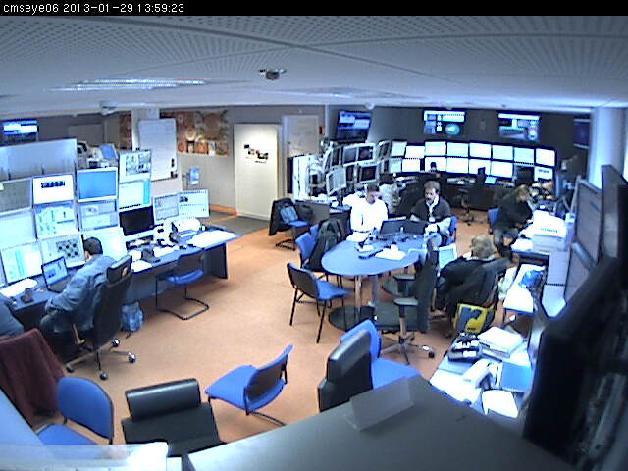
ÉLŐ KAPCSOLAT a CERN fizikájával
Berzés öregdiákok a CERN-ben, a protonok nyomában:
Cs.T. és Novák Tamás (Wigner és KRF, TOTEM) és Szillásy Zoltán (CMS) a mérésen

Slide 8
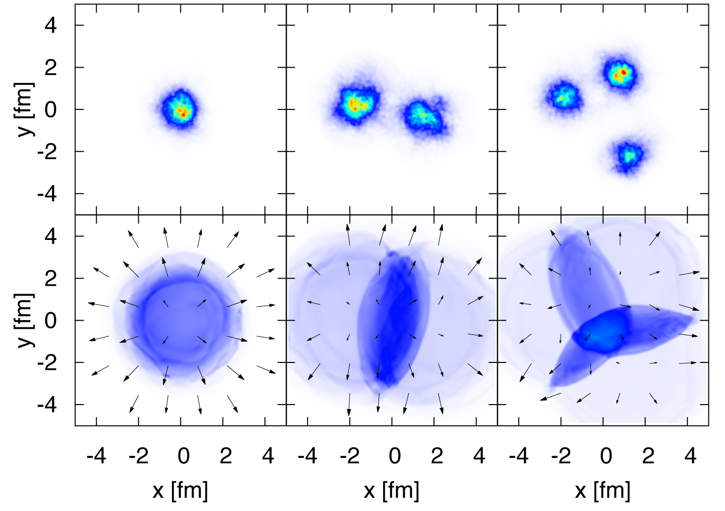
A tökéletes kvarkfolyadék cseppjei
PHENIX kísérlet, Brookhaveni Nemzeti Laboratórium, USA, 2015 szeptember

Slide 9
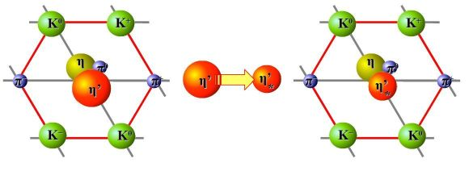
A kvarkfolyadék tulajdonságai
A RHIC-nél
az η' mezon tömegcsökkenése
egy elveszett szimmetria helyreáll
T. Cs, R. Vértesi, J. Sziklai
Phys.Rev.Lett.105:182301,2010
A RHIC-nél
Au+Au:
Új jelenség
Új anyag
Folyadék halmazáll.
Kvarkok folynak
A folyás ~ tökéletes
Jellemzői:
Opálos, R_{AA} ~ 0.2
Csillapítási hossz ~ 2 fm
C_{s} = 0.35 ± 0.05
η/s ≤ szuperfolyékony He/5
T_{init} ≥ 4x10¹² K
ε_{init} ≥ 15 GeV/fm³
p _{init} ≥ 1.5 GeV/fm³
Forró, robban, folyik!
Leújabb mérési eredmények
sem állnak ellentmondásban
az η' mezon tömegcsökkenésével
PHENIX, (Csanád M, Lökös S,….)
Phys.Rev. C97 (2018) no.6, 064911
arXiv:1709.05649

Slide 10
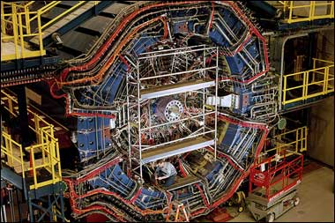
A RHIC gyorsító STAR kísérlete
A sikeres kutatás kulcsa a RHC ütközéseinek a változatossága: (p,d,He,Cu,Au,U)+(p,d,He,Cu,Au,U), √s = 5 – 500 GeV

Slide 11
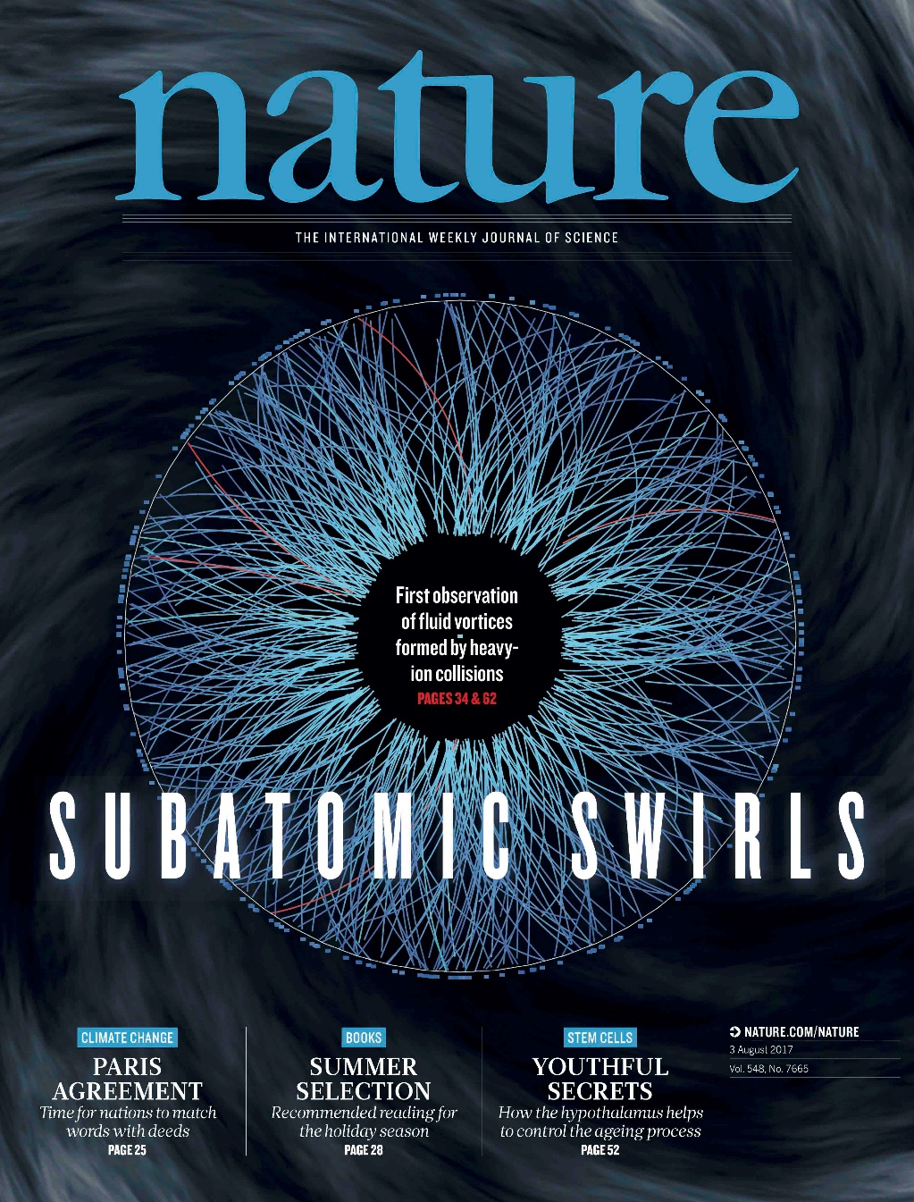
LEGFORRÓBB → LEGFORGÓBB
M. A. Lisa et al, STAR kísérlet, Nature 2018

Slide 12
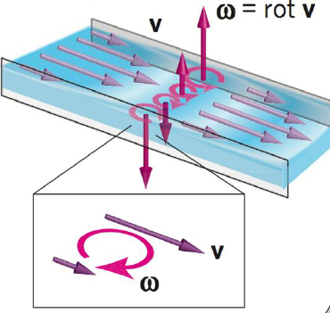
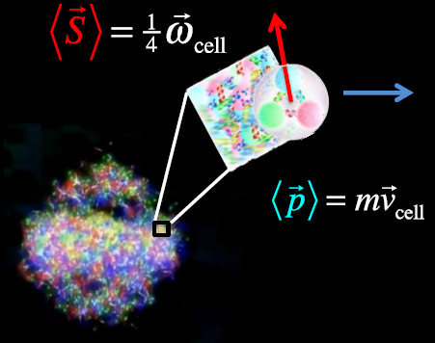
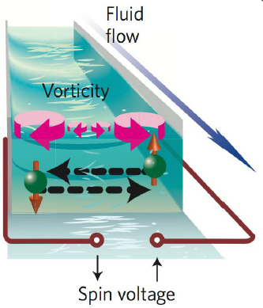
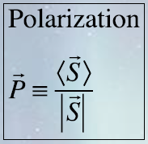
LEGFORRÓBB → LEGFORGÓBB
Takahashi et al, Nature Physics 2016
M. A. Lisa et al, STAR kísérlet, Nature 2018

Slide 13
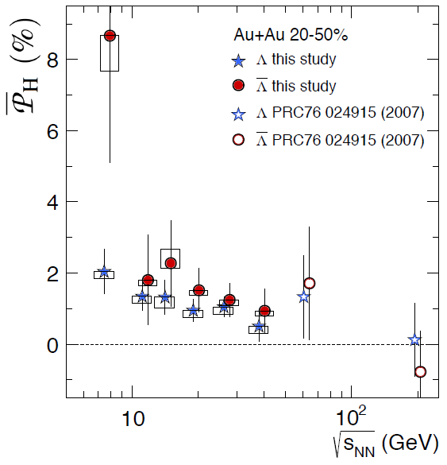
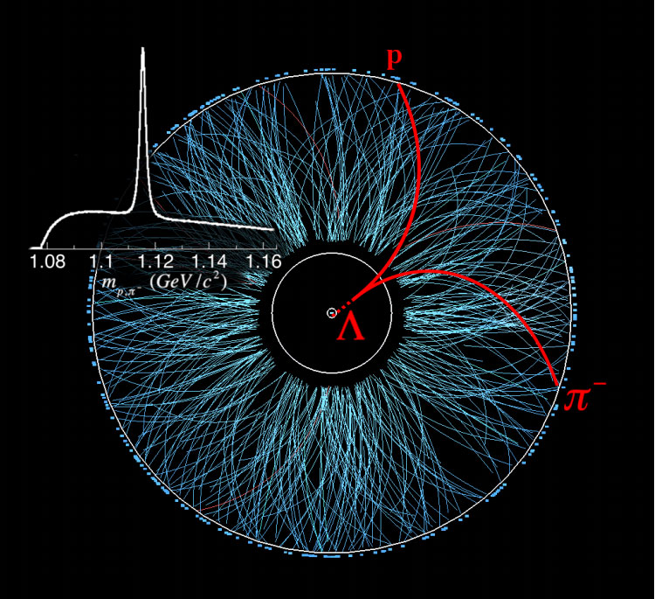
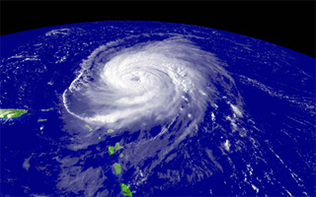
LEGFORRÓBB → LEGFORGÓBB
M. A. Lisa et al, STAR kísérlet, Nature 2018

Slide 14
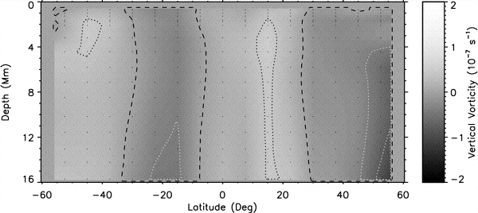
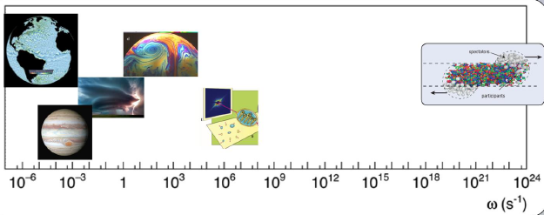
LEGFORRÓBB → LEGFORGÓBB
M. A. Lisa et al, STAR kísérlet, Nature 2018

Slide 15
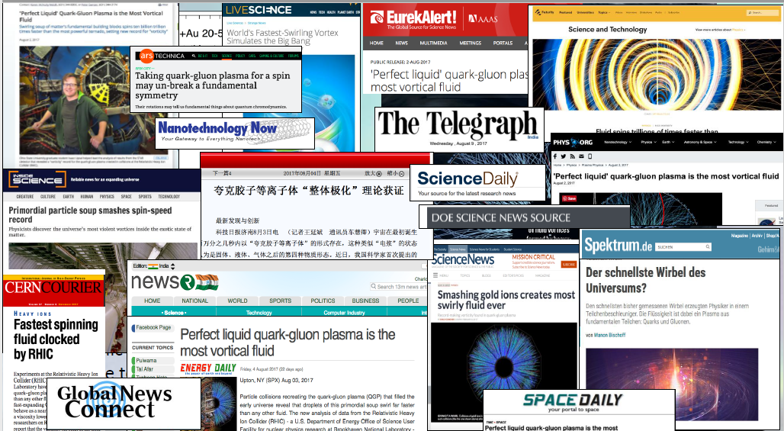
A legforgóbb anyag
Amit kísérletileg elő lehet állítani

Slide 16
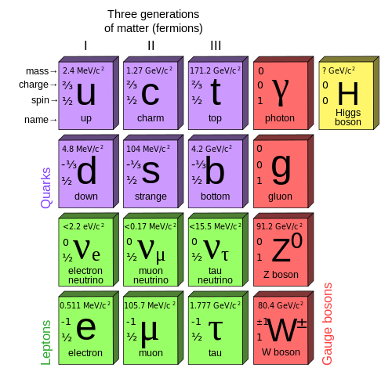
KVARKFOLYADÉK

Slide 17
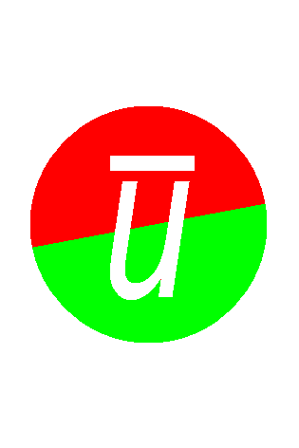
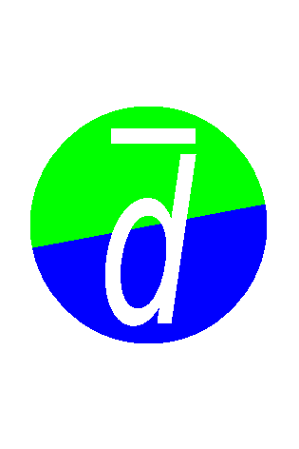
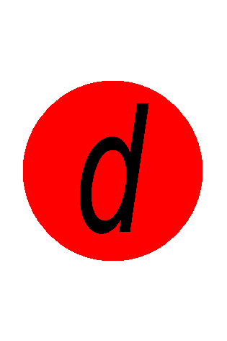
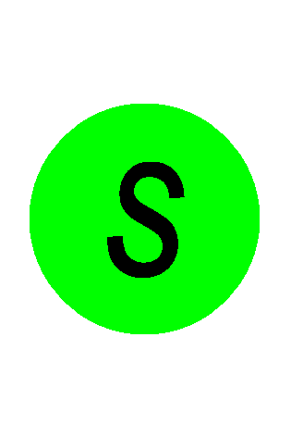
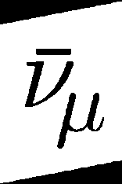
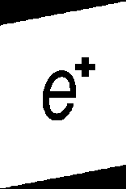
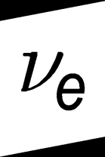
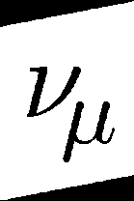
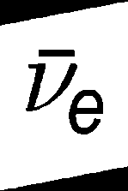
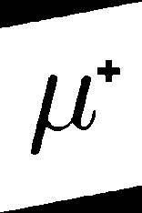
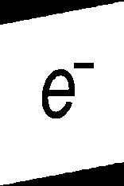
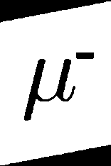
KVARKFOLYADÉK
- JÁTÉKOSAN
ANTI-
RÉSZECSKÉK

Slide 18
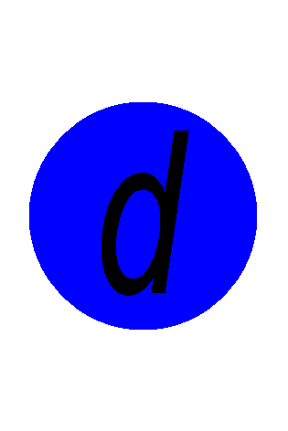
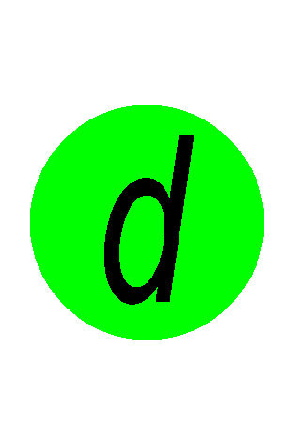
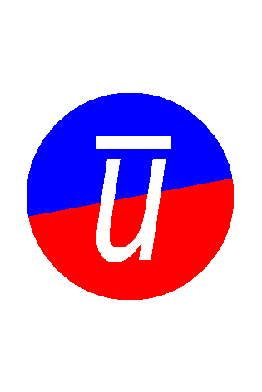
SU(3) SZÍN és OPTIKAI SZÍN
Mezonok
Barionok

Slide 19
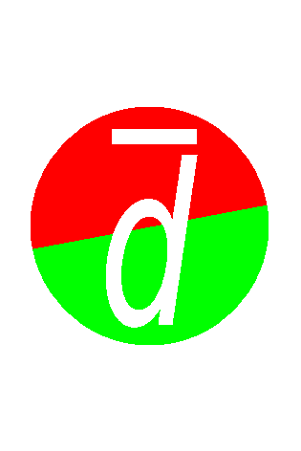
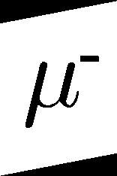
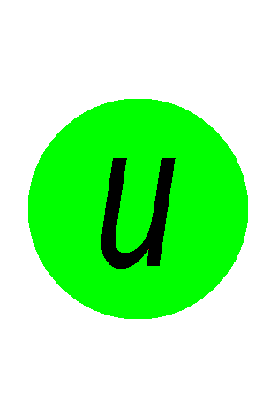
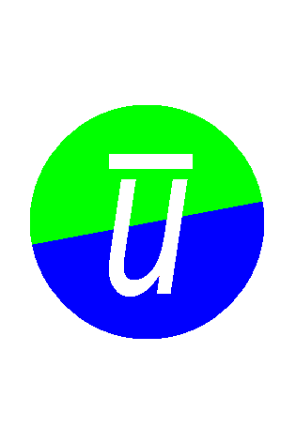
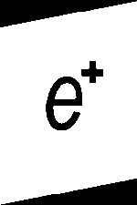
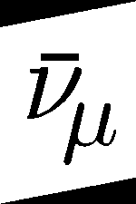
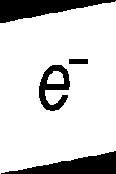
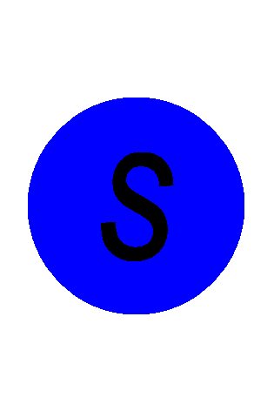
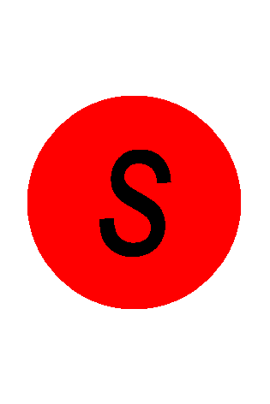
KVARKFOLYADÉK - KÁRTYÁKKAL

Slide 20
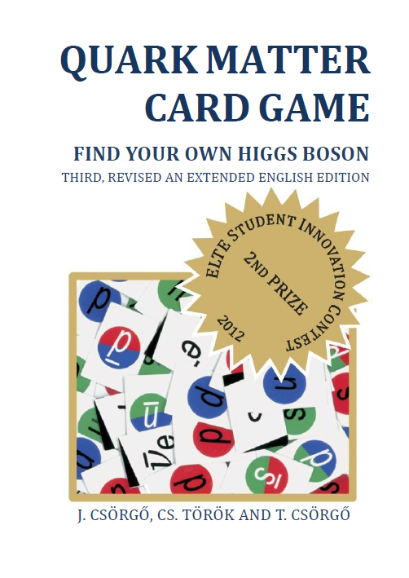
MAGYAR ÉS ANGOL NYELVŰ ÖNKIADÁS, LULU.COM
Az első áru volt Brookhaven online boltjában

Slide 21
NEMZETKÖZI VISSZHANG, PÉLDÁK

Slide 22
SAJTÓFIGYELEM, DÍJAK, TESZTEK

Slide 23
RÉSZECSKÉS (KÁRTYa)játékok
2011: Négy alapjáték
1. ANTI
2. Kozmikus záporok
3. Detektáljunk!
4. Kvarkanyag
2012: Zimányi Nehézionfizikai Téli Iskola, Budapest
Kvarkanyag Memória: http://arxiv.org/abs/arXiv:1303.2798
Hogyan csinálhatunk kártyajátékból Higgs bozont? http://arxiv.org/abs/arXiv:1303.2732
→ Quark Matter Card Game, 3rd English Edition, 2013 május
7. Lang Ágota: Természet Világa 2013 márciusi szám, 121. o.
→ Kvarkok Háborúja: Novák Tamás (KRF, Kutatók éjszakája’14)
2013: BerzeTÖK tábor, Visznek
8. Csernai L, Csörgő T, Vargyas M: Részecskés Póker (Brgen, 2012),
9. Novák T, Csörgő T: Részecskés Snapszer: 2013 nyarán, Visznek
10. RÉSZECSKÉS MAHJONGG – 2013 nyarán, Mártély, TÖK tábor
2014: WPCF 2014 konferencia, KRF, Gyöngyös
11. Kvarkfolyadék Rubik Kocka – Gyöngyös, Károly Róbert Főiskola
Xth Workshop on Particle Correlations and Femtoscopy
12. CERN @ Wigner, 2014/09: Részecskés Lecsapós (Sveiczer Andris)
2015: Kvarkos Rubik kocka: BNL (USA) KEK (Japán) KRF és Wigner (Hu)

Slide 24
KVARKFOLYADÉK A RUBIK KOCKÁN
Alapötlet (CsT, 2014):
Részecskés Kártyajáték
3 szín és 3 anti-szín
Illik a Rubikkockára
(csak kvarkok és anti-kvarkok)
Megvalósítás (CsT+Rubik Co.,’14):
100 szponzorált példány
a WPCF 2014 résztvevőinek
Wpcf2014.karolyrobert.hu
Angol leírás (CsT, 2015 június):
2015 AGS and RHIC Users Meeting
BNL, USA és KEK, Japán
Nyilvános bemutatás (2015/09):
2015 CERN @ Wigner Nyílt Napok
Budapest
Bernáth B: 1’10’’ + vakon rakom!

Slide 25
ÉVFORDULÓK
2014:
Rubik, Ernő: 70 éves
CERN: 60 éves
Rubik kocka: 40 éves
Kvarkfolyadék: 10 éves
2015:
AGS and RHIC Users Meeting
BNL, Upton, USA:
10 éves a kvarkfolyadék
KRF, Gyöngyös:
10 éves a Kutatók Éjszakája

Slide 26
KVARKFOLYADÉK – MOSOLYGÓSAN
T. Kodama prof. (Rió,Brazil)
összekapcsolta
Albert Einsteint,
Mona Lisa mosolyát,
a Kvarkfolyadékos Kockát,
és a Valósághoz Vezető Utat:
a Természet törvényeinek teljességét.
A részecskés játékok
nem adnak ilyen teljes képet
de hasonlóan jó, szórakoztató bevezetést adnak a modern fizikába.

Slide 27
KVARKFOLYADÉK – KÉZZEL FOGHATÓAN
G.Zweig: kvarkok - ászok
kvarkok és a kártyajáték
kvarkok és a kockajáték
egyszerre mindkettő?
egyszerre egyik sem?

Slide 28
ÖSSZEFOGLALÁS
A Nagy Bumm és
a Kis Bummok kapcsolatai
Tökéletes és
a legforróbb
és a legforgóbb
emberi anyag:
Ez a kvarkanyag.
Magyar TÖK Mozgalom:
Természettudományos Önképzőkörök
Az önállóan gondolkodni tudő,
kiművelt emberfők neveléséért
Motiváció: Részecskés Kártyajáték sikerei

Slide 29
KÖSZÖNÖM A FIGYELMET!
KÉRDÉSEK ?

Slide 30
KÖSZÖNÖM A FIGYELMET!

